Slide 1

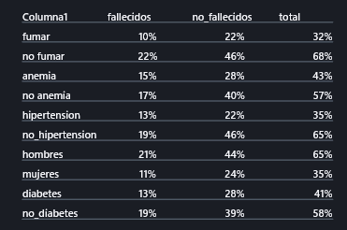
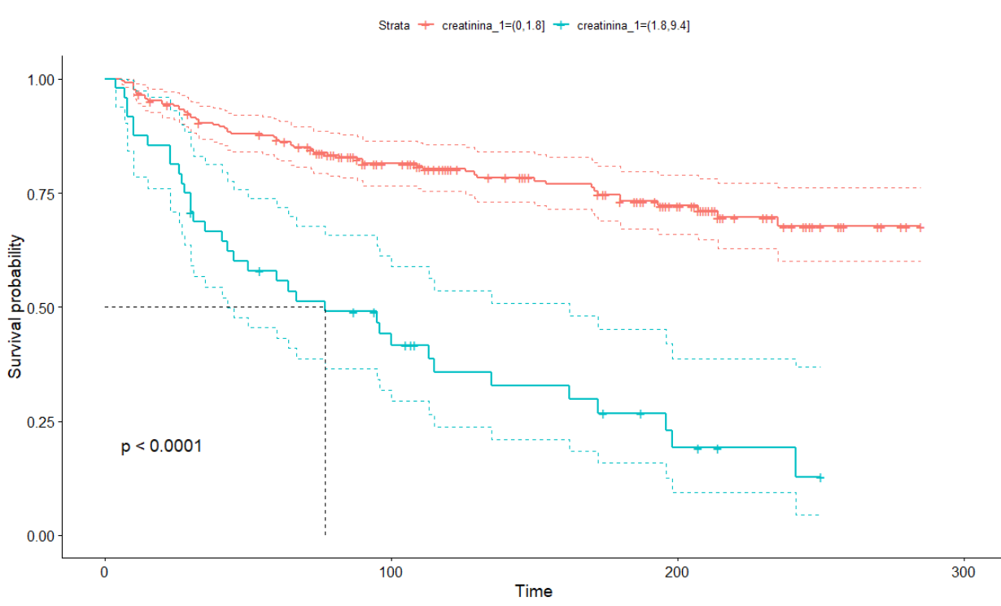
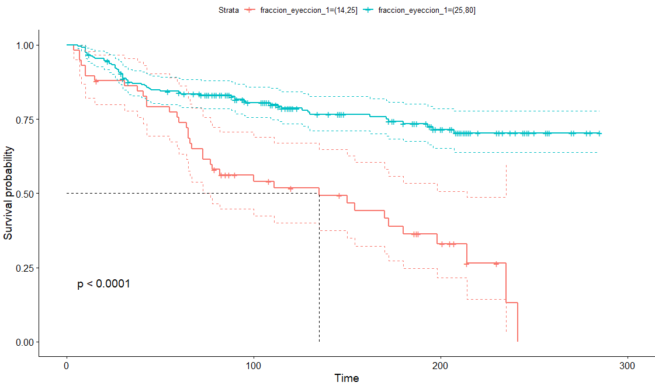

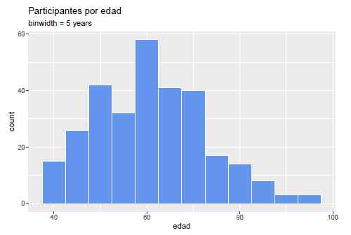
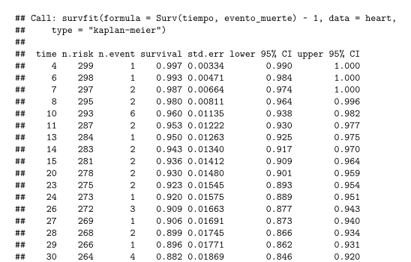
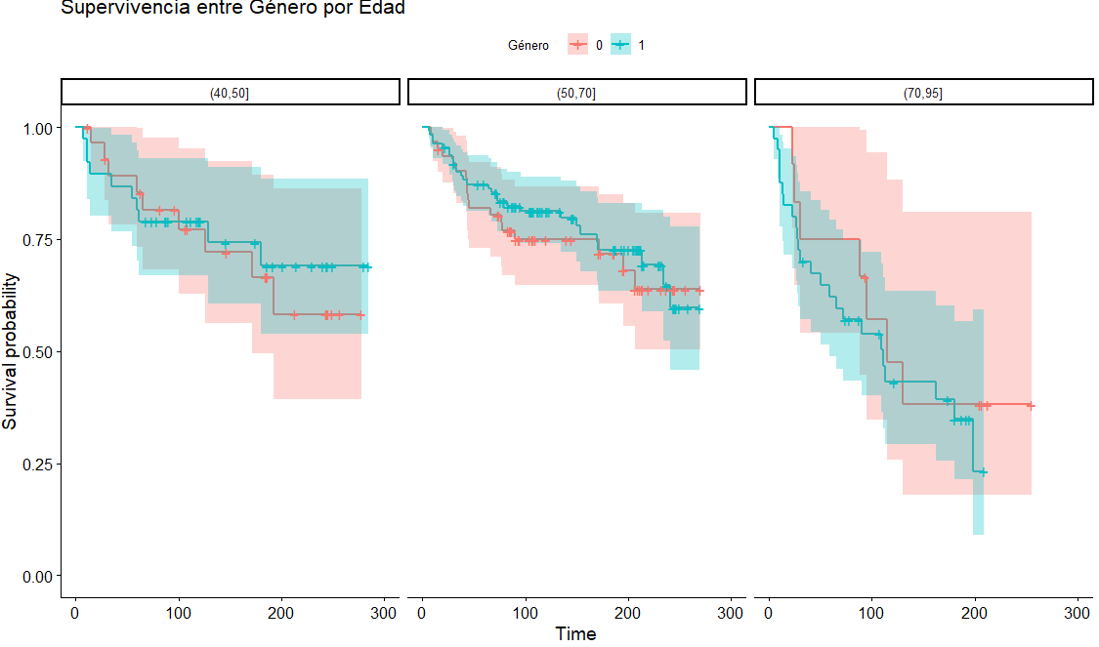
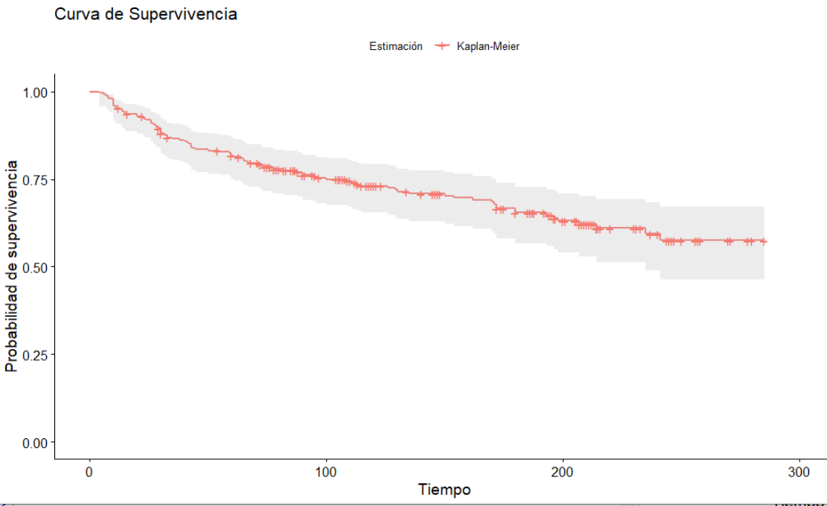
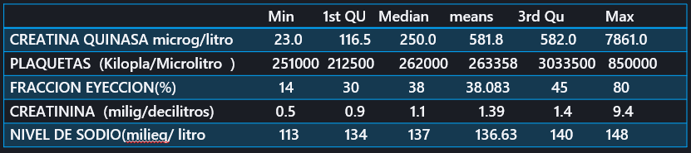
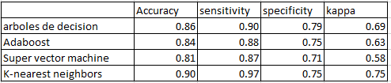
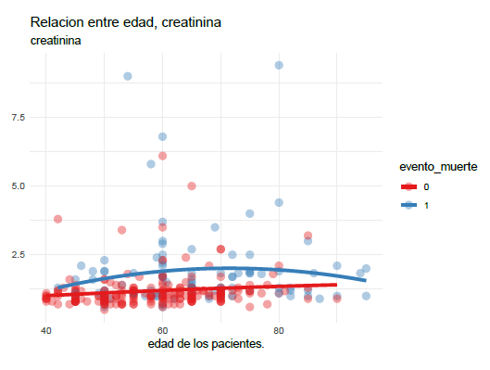
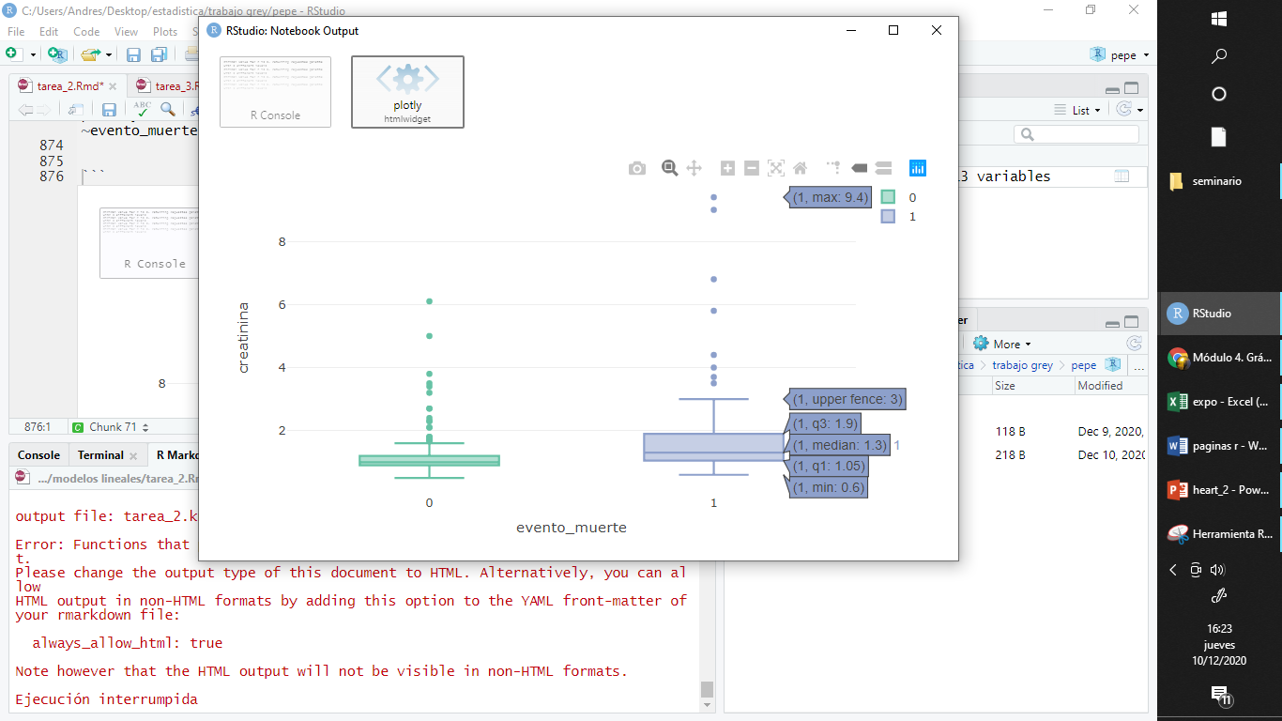

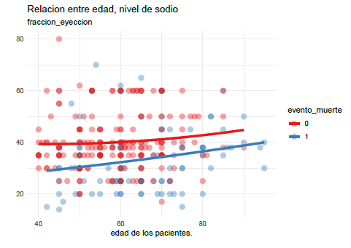
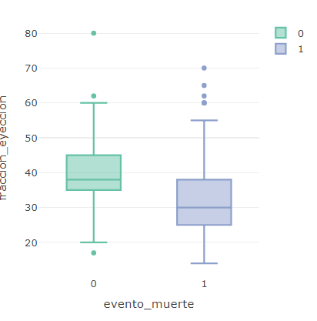
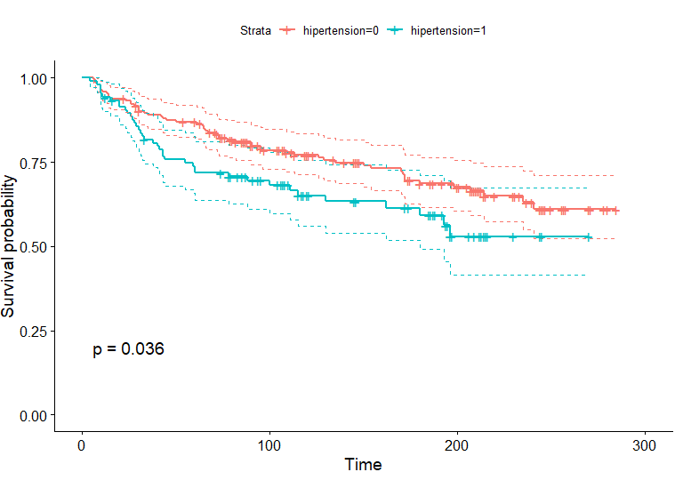
INSUFICIENCIA CARDIACA
ANDRES CERQUERA MEJIA, MAGISTER EN ESTADÍSTICA
UNIVERSIDAD NACIONAL DE COLOMBIA-MEDELLÍN
2021
RESUMEN
RESULTADOS
ANALISIS DE SUPERVIVIENCIA
Puntos de corte
Se analiza un conjunto de datos de 299 pacientes con insuficiencia cardíaca recopilados en el año 2015,en el se incluye el mes de seguimiento de cada paciente, su estilo de vida y datos clínicos.
Los 299 pacientes tenían disfunción sistólica ventricular izquierda y Tuvieron fallas cardíacas previas que los pusieron en clases III o IV de la clasificación de la New York Heart Association (NYHA) de las etapas de la insuficiencia cardíaca.
Se emplean varios modelos de clasificación de machine learning para predecir la supervivencia de los pacientes y clasificar las características correspondientes a la mayoría factores de riesgo importante.
También se realizo un análisis de supervivencia para determinar la probabilidad de supervivencia de los pacientes, el análisis de supervivencia identifica claramente a la creatinina sérica y la fracción de eyección como las dos características mas relevantes, luego se construyeron los modelos de predicción de aprendizaje automático basados en estos dos factores y el tiempo.
VARIABLES CATEGORICAS
El análisis de supervivencia examina y modela el tiempo que tardan en producirse lo que se denomina “eventos” aleatorios. Habitualmente dicho evento se asocia con la muerte del sujeto bajo estudio lo que justifica su nombre como análisis de supervivencia.[2]
survival
survminer
Kmsurv
survMisc
Estimador Kaplan-meier
96 (32%) muertes y 203 (68%) no_muerte
INTRODUCCIÓN
GRAFÍCACION DE CURVA DE SUPERVIVENCIA
Min | 1st Qu | median | mean | 3rd Qu | Max
40 | 51 | 60 | 60.8 | 70 | 95
MODELOS DE CLASIFICACIÓN
Las enfermedades cardiovasculares (ECV) matan aproximadamente 17 millones de personas en todo el mundo cada año[1]. Son la principal causa de muerte a nivel mundial: cada año mueren más personas por ECV que por otra causa.
Se exhibe principalmente como infarto de miocardio e insuficiencia cardiaca.
La insuficiencia cardiaca ocurre cuando no puede bombear la suficiente sangre para satisfacer las necesidades del cuerpo.
Los registros médicos, las características corporales y las pruebas de laboratorio clínico se pueden analizar para hacer análisis estadísticos destinados a resaltar patrones y correlaciones que de otro modo serian indetectables por los médicos.
Los modelos de machine learning pueden predecir la supervivencia de los pacientes a partir de sus datos e identificar las características mas importantes. Hecho que destaca en que se puede convertir en una herramienta para el apoyo medico.
Se concluye que el mejor modelo para clasificar el evento fallecimiento o no fallecimiento es vecinos mas cercanos, ya que tiene el mayor valor de exactitud, esto con las variables tiempo, fracción de eyección y creatinina, por lo cual se corroboran otros estudios[3] en los que estas variables eran influyentes en cuanto a insuficiencia cardiaca.
TEST DE CÓMPARACION
Dadas dos o más curvas de supervivencia estas se pueden comparar a través de las funciones hazard asociadas a cada una de ellas La resolución de este contraste se basa en un test ji-cuadrado. Si se rechaza la H0 se concluye que existen al menos dos curvas de supervivencia distintas.
REFERENCIAS
[1] tomado de WORLD HEALTH ORGANIZATION https://www.who.int/health-topics/cardiovascular-diseases#tab=tab_1, fecha de consulta 2020.
[2] Análisis de superviviencia en R studio, tomado de https://rpubs.com/JavierMtzG/Supervivencia
[3] Machine learning can predict survival of patients with heart failure from serum creatinine and ejection fraction alone, medical informatics and decision making, Davide chicco and Guisepe jurman,2020.
METODOLOGÍA
Se emplearón métodos de aprendizaje automático para la clasificacion binaria ,donde se tuvo en cuenta el parametro de exactitud, sensibilidad y especificidad y un análisis de supervivencía.

